Slide 1
Правилна употреба заштитне маске
Предшколска установа
“Вера Гуцуња”
Сомбор
- Превентивно здравствена служба-

Slide 2
Када користите заштитну маску битно је да је постављате и скидате на правилан начин, у супротном уместо да Вас заштити она може постати извор инфекције.
Само ношење маске није довољно, већ је потребно да користите и друге превентивне мере.

Slide 3
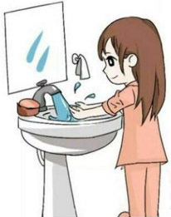
Пре самог постављања маске битна је хигијена руку, односно битно је да руке оперете водом и сапуном или да користите неко друго дезинфекционо средство.

Slide 4
Постављање маске
Маска коју постављате споља има зелени или плави део, односно обојени део маске, док ће ка лицу ићи бели део маске.

Slide 5
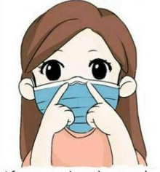
Са горње стране се налази једна метална трака, коју ћете поставити на корен Вашег носа и затим прилагодити облику.

Slide 6
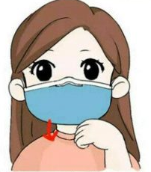
Еластичне траке се постављају иза ушију и маску додатно прилагодите облику свога лица– развуците маску према доле како бисте покрили нос и уста, тако да маска не оставља боре.

Slide 7
Тако постављену маску не треба додиривати, нарочито не предњи део, јер он може бити контаминиран.

Slide 8
Скидање маске
Када маску скидате не скидајте је хватајући је за предњи део маске, већ хватате еластичне траке и на тај начин маску скидате и бацате у канту за смеће.
Битно је и да након скидања маске извршите дезинфекцију руку неким средством или ћете опрати водом и сапуном.

Slide 9
Једну исту маску не можете користити цео дан нити више пута током дана. Када осетите да је маска влажна скинућете је и користити нову.

